Slide 1
프로젝트 주제선정
주차장 학습 자료 생성 및 학습
설치된 CCTV를 활용하여 학습자료 생성
생성한 학습 자료를 활용하여 모델 학습 수행
차량만 또는 일부 필요 항목(공사 중 또는 사용불가 표시 등)
주차인식 고도화
자동차의 in, out 과정을 검출하여 주차상태 인식
주차인식 ROI를 주차면으로 설정하여 주차상태 검출
큰 차량 또는 기둥 등의 구조물에 가려 차량의 일부만이 보이거나 분리되어 보이는 상황에서의 차량인식
원근에 의해 차량이 몰려 있는 상황(연속해서 같은 색의 차량포함)에서의 차량 인식
이중주차 상황에서의 주차인식
인식 정확도, 인식 범위 확대

Slide 2
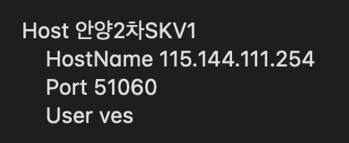
ssh 주소
Remote desktop
115.144.111.254:31003
Acount : ves

Slide 3
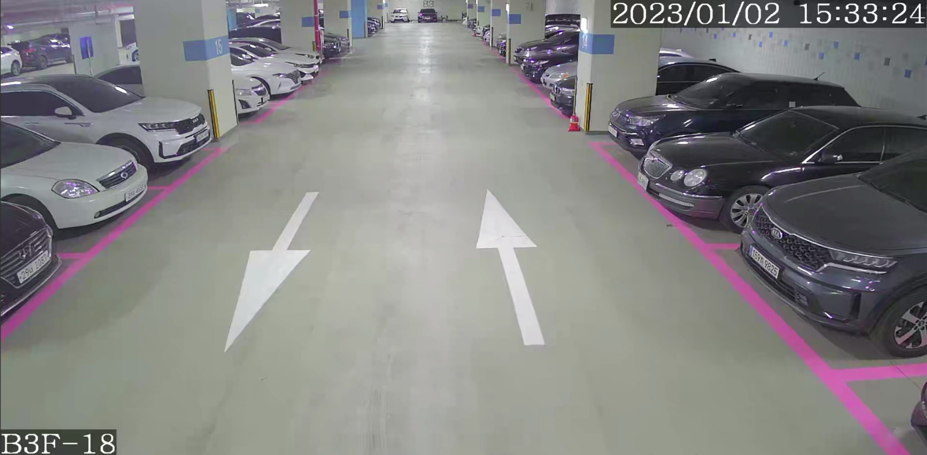

Slide 4
